Slide 1
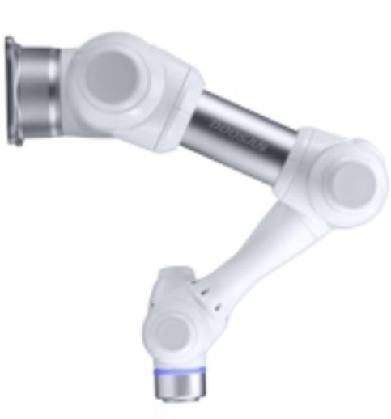

- 안면인식 열화상 카메라 장치
- 음성 스피커 장치
- 검체 채취용 6측 다관절 로봇
- 깊이 감지 카메라(Depth-Sensing Camera)가 환자의 얼굴을
인식, 비인두에서 구강인두까지의 거리를 측정한다.
- QR코드 인식 장치
- 검사 진행 현황 디스플레이 장치
[정면부]

Slide 2
- 환자가 턱을 이 위치에 놓는다
- 환자가 앉는 곳
- 의자는 사람 신체 사이즈에 따라 위 아래 인식하여 턱 위치에 맞게 자동 조정 기능
[측면부]

